Slide 1
Projet site START-ZUP

Slide 2
Elements communs
Navbar
Difficultés rencontrées
- positionnement correct de STARTZUP
- positionnement correct de HOME, Entreprise, FAQ et Contact

Slide 3
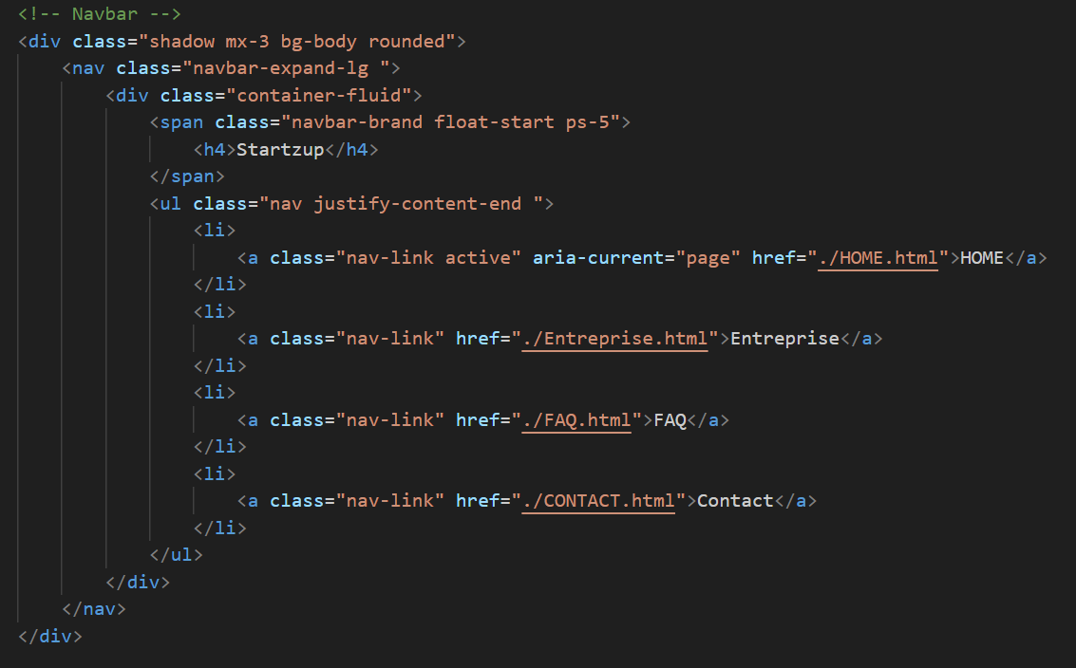
Solutions:
ajout de “float-start” pour la partie concernant STARTZUP et “justify-content-end” pour l’autre

Slide 4

2. Footer
Difficultés rencontrées:
Redirection des boutons de réseaux sociaux vers un nouvel onglet
Affichage des icones des réseaux sociaux

Slide 5
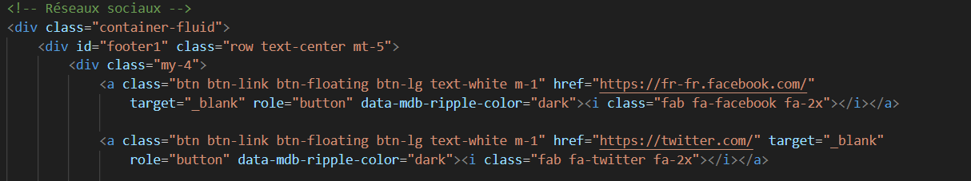
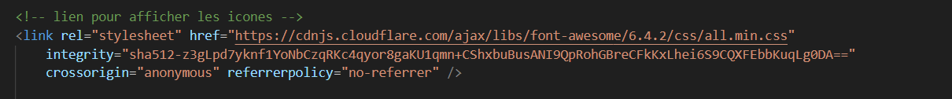
Solutions:
ajout dans la balise <a> de l’attribut target = ”_blank”
ajout dans la balise <head> d’un link

Slide 6
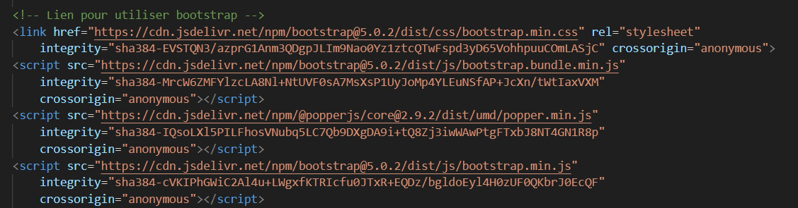
3.Utilisation de bootstrap
Beaucoup d’éléments de mon site utilise bootstrap.
Voici ce qu’il faut ajouter dans la balise <head> du code pour l’utiliser

Slide 7
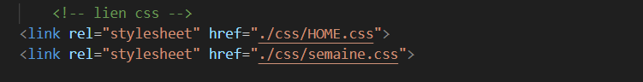
4. Apparence du site
Il est nécessaire aussi d’ajouter du css pour l’apparence de la page.
Le 1er lien de la capture montre la feuille css des éléments unique à cette page
et le 2eme la feuille css des éléments communs à toutes les pages.

Slide 8

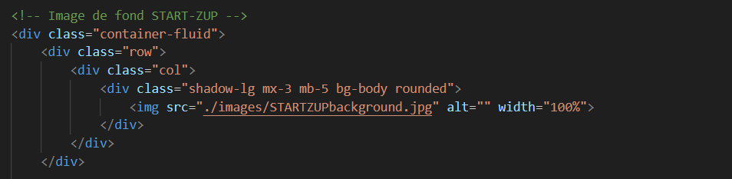
Home
1.Image de fonds

Slide 9

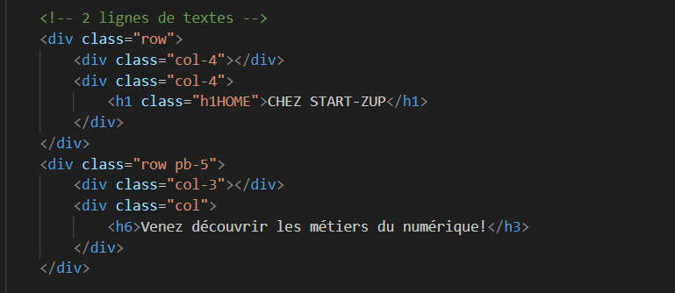
2. Lignes de texte

Slide 10

3. Images
Difficultés:
espacement entre les images
shadows autour des images

Slide 11
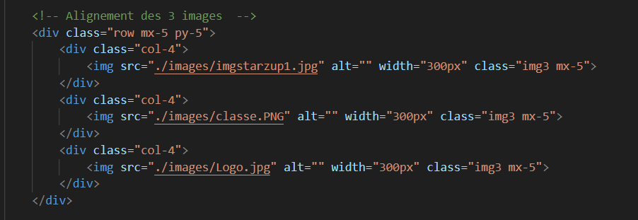
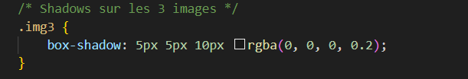
Solutions:
ajout d’une classe commune “img3 mx-5”
creation d’un css avec les valeurs de shadow
l’ajout de mx-5 donne des marges horizentales égales

Slide 12
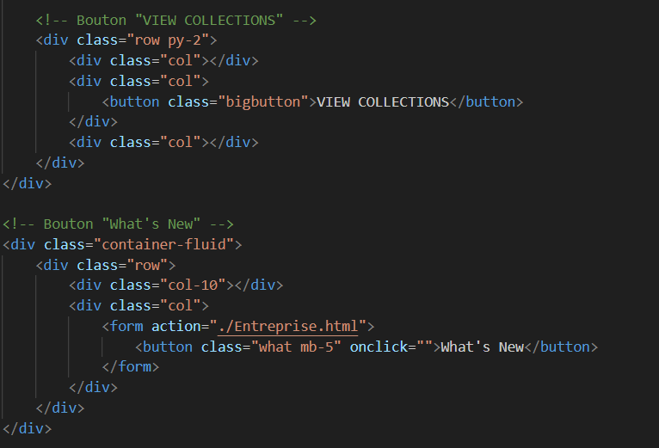

4. Les boutons

Slide 13
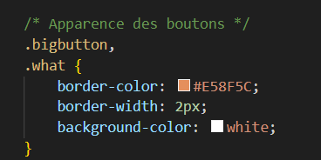
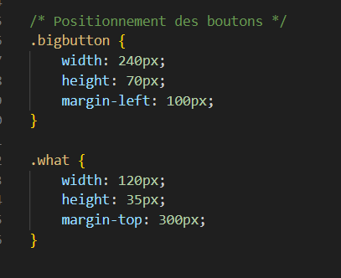

Slide 14

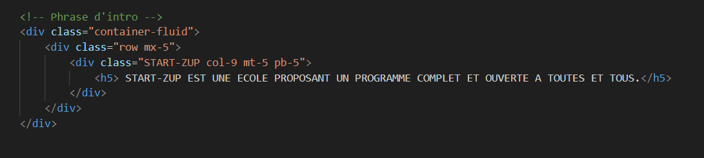
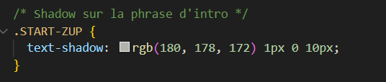
Entreprise
1.Phrase d’intro

Slide 15

2. Images + paragraphes

Slide 16
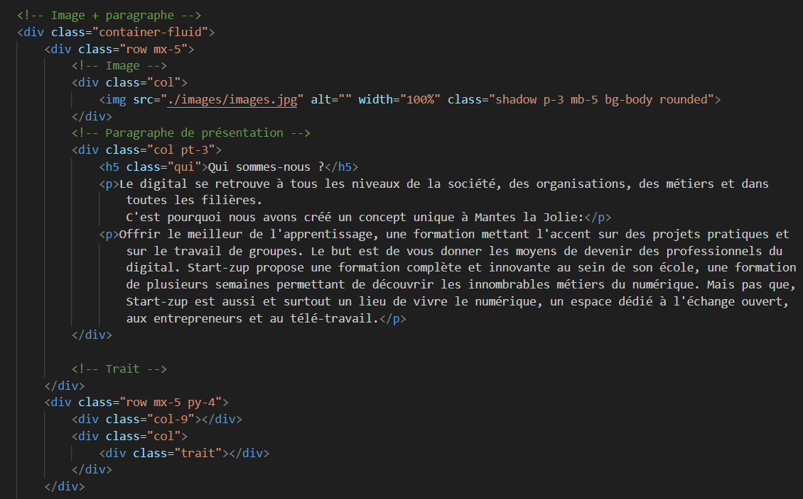

Slide 17


Slide 18
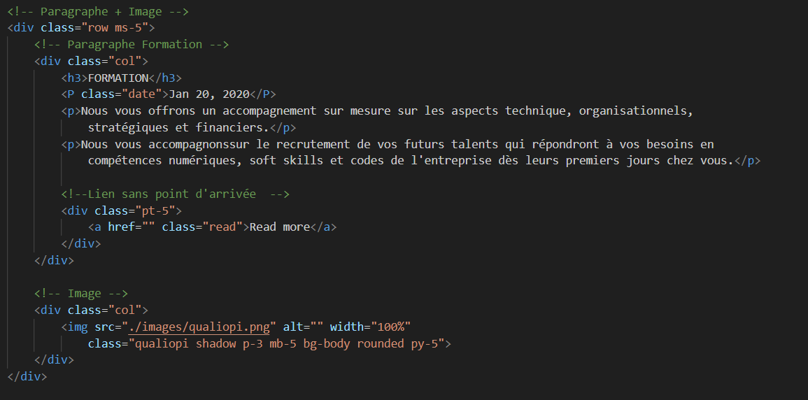
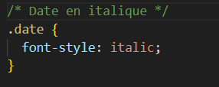

Slide 19
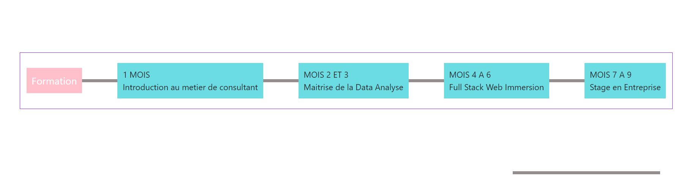
3. Schéma
Difficultés:
le placement et la longueur des traits du schema

Slide 20
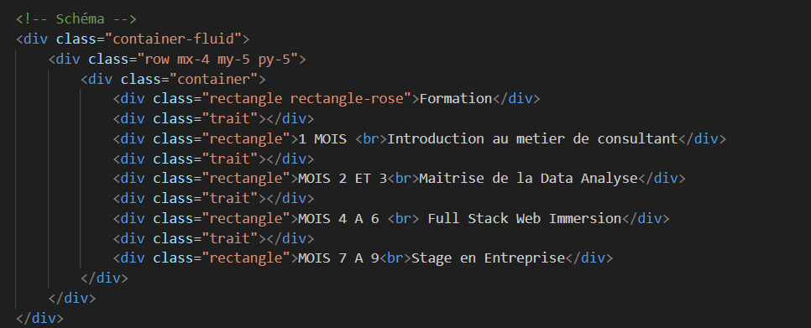
Structure du schema

Slide 21
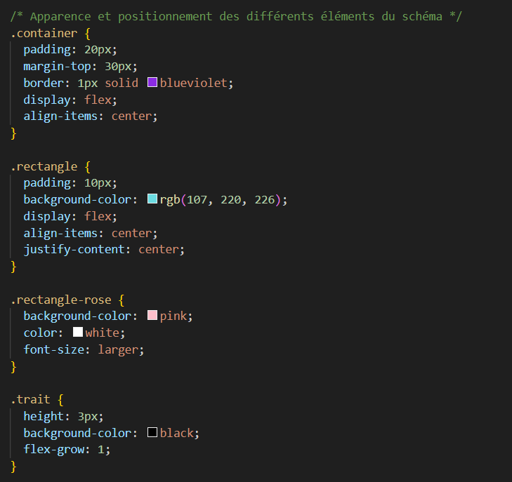
Apparence du schéma

Slide 22

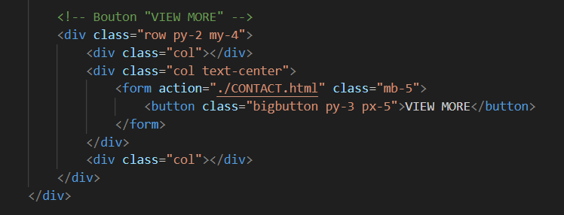
Bouton “view more”

Slide 23
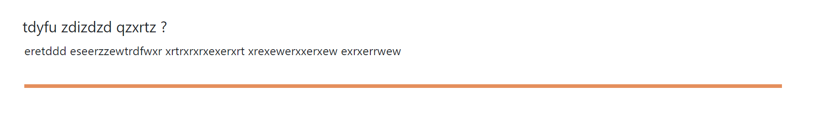
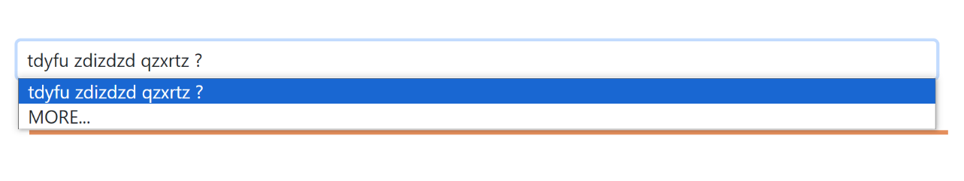
FAQ
Liste déroulantes
Difficultés:
j’ai mis du temps à chercher comment faire cet effet
après avoir trouvé, j’avais l’apparence de la bordure qui me gênait

Slide 24
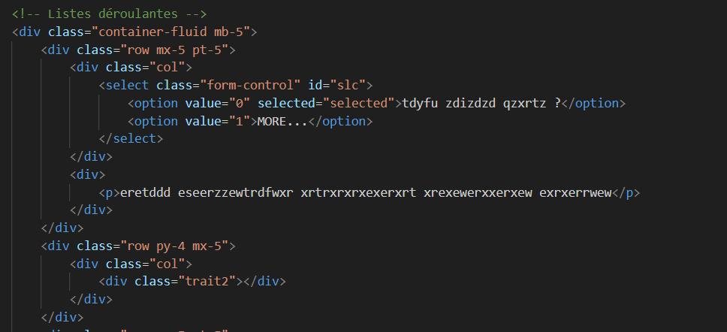
Solution:
ajout d’un id et utilisation de css

Slide 25
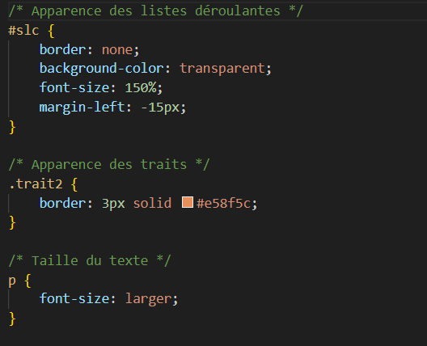

Slide 26
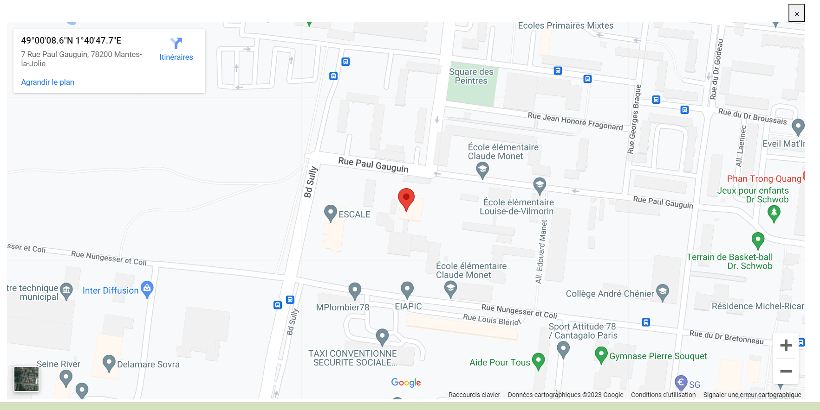
Contact
Map
Difficultés:
J’ai d’abord pensé a utiliser un modal mais je n’etais pas satisfait
du resultat.
J’ai décidé d’utiliser du JavaScript pour afficher et fermer la carte

Slide 27
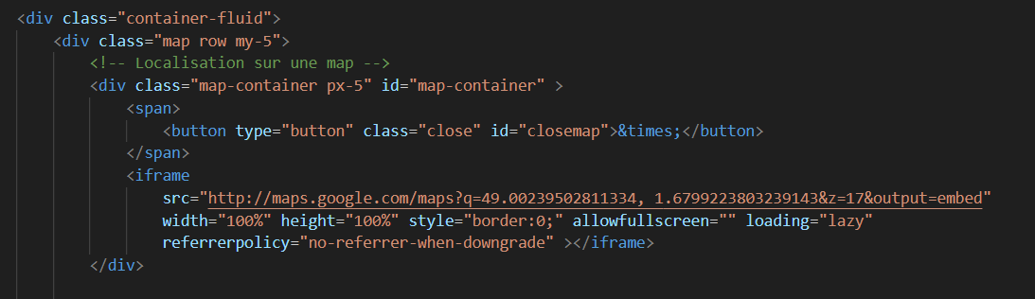
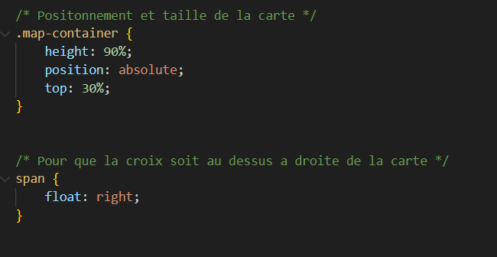

Slide 28
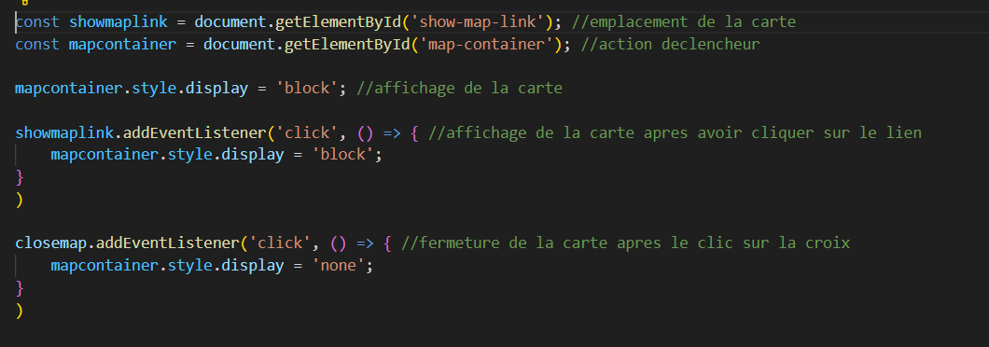

Slide 29
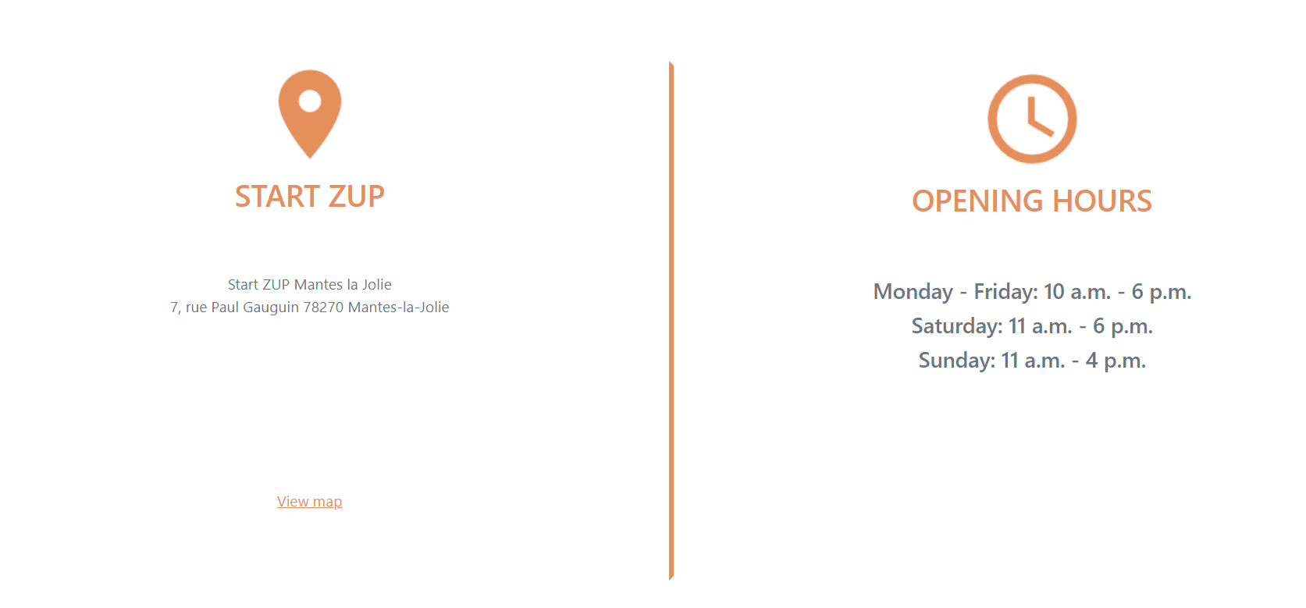
2. Localisation et ouverture

Slide 30
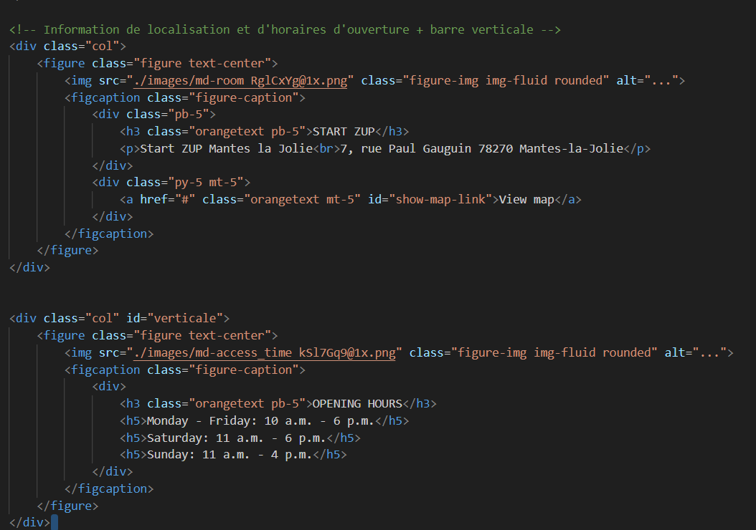
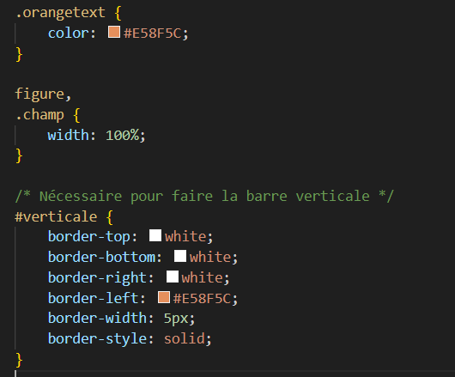

Slide 31
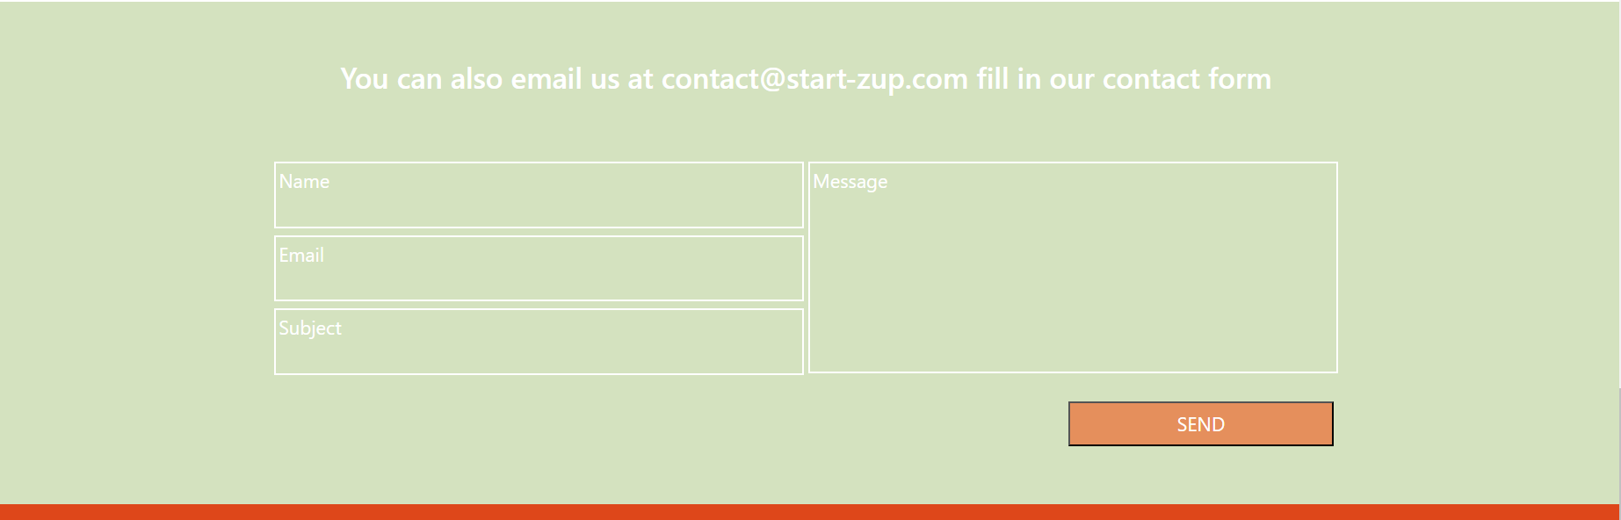
3. Formulaire et bouton
Difficultés:
Je suis parti sur l’idée d’utiliser la balise <form> mais il y avait un probleme pour correctement remplir le background des cases.

Slide 32
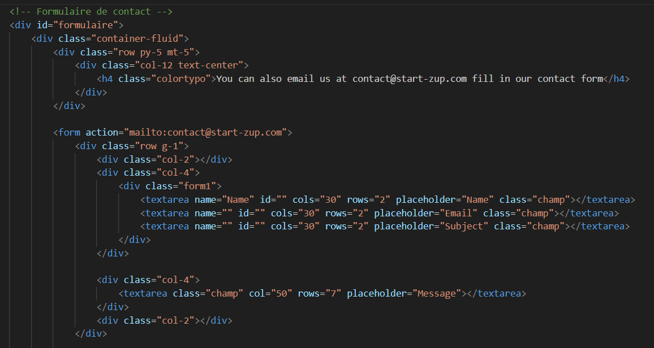
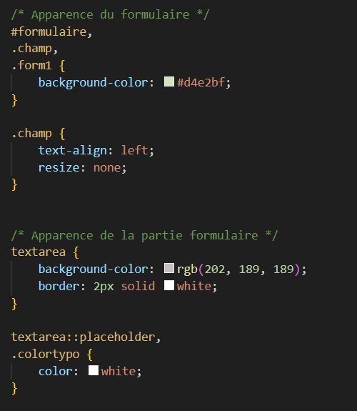
Solution:
Utiliser la balise <textarea>

Slide 33
